Slide 1
BOLETÍN EPIDEMIOLÓGICO DIARIO
Vigilancia intensificada Temporada Decembrina 2023-2024
SEMANA EPIDEMIOLOGICA Nº52
26 DICIEMBRE 2023
LESIONES POR PÓLVORA
PIROTÉCNICA
CASOS:
21
08 de Diciembre de 2023
Hombre de 26 años de edad de nacionalidad venezolana, lesión en segundo grado, menor a o igual al 5% en mano izquierda. Tipo de artefacto (mecha) , residente en el barrio Santander de la comuna 10 de la ciudad de Ibagué. Se encuentra en urgencias del hospital Federico lleras acosta a la espera de valoración por cirugía.
Hombre de 61 años de edad, el cual consulta el 08 de Diciembre pero manifiesta que la lesión ocurrió el 01 de Diciembre de 2023 SEMANA EPIDEMIOLOGICO Nº 48. Lesión en segundo grado, menor a o igual al 5% en primer y segundo dedos de la mano derecha. Tipo de artefacto (Tote) , residente en el barrio Murillo toro de la comuna 12 de la ciudad de Ibagué. Se encuentra hospitalizado en la unidad de quemados del hospital Federico lleras acosta a la espera de imágenes y valoración por especialidades.
09 de Diciembre de 2023
Hombre de 18 años, lesión en segundo grado, menor a o igual al 5% en mano derecha. Tipo de artefacto (mecha) , residente en el barrio La Gaviota de la comuna 6 de la ciudad de Ibagué. Se encuentra en urgencias del hospital Federico lleras acosta a la espera de imágenes y valoración por cirugía.
Hombre de 18 años, lesión en segundo grado, menor a o igual al 5% en mano izquierda, con fractura de la falange distal de tercer y cuarto dedo. Tipo de artefacto (trueno) , residente en el barrio Brisas de villa maría de la comuna 11 de la ciudad de Ibagué. Se encuentra en hospitalización del hospital Federico lleras acosta a la espera de cirugía.
Mujer de 26 años, lesión en segundo grado con extensión de 6%-14% en cadera y miembro inferior(muslo). Tipo de artefacto (no especificado) Según reporta la historia clínica fue una “explosión en vía publica” , residente en el barrio la Cima, pero los hechos ocurrieron en la Ciudadela simón bolívar de la comuna 8 de la ciudad de Ibagué. Se encuentra en hospitalización en la Clínica Asotrauma, ya fue operada.
11 de Diciembre de 2023
Hombre de 41 años, lesión en segundo grado con extensión de 6%-14% en mano izquierda. Tipo de artefacto (volcán) , residente en el barrio Gaitán de la comuna 4 de la ciudad de Ibagué. Se encuentra en observación del servicio de urgencias de la clínica Tolima con remisión a la unidad de quemados del hospital Federico lleras acosta.
14 de Diciembre de 2023
Hombre de 54 años de edad, el cual consulta el14 de Diciembre pero manifiesta que la lesión ocurrió el 07 de Diciembre de 2023 SEMANA EPIDEMIOLOGICO Nº 49. Lesión en segundo grado, menor a o igual al 5% en cara interna de tercio medio de muslo izquierdo. Tipo de artefacto (Rosa china) , residente en el barrio América de la comuna 11 de la ciudad de Ibagué. Fue atendido en el hospital san francisco con manejo ambulatorio.
Hombre de 69 años de edad, la lesión se presento el 07 de Diciembre SEMANA EPIDEMIOLOGICO Nº 49, pero no fue notificado de manera oportuna por la institución prestadora de servicio Virrey Solís complejo medico la florida . Lesión en primer grado, menor a o igual al 5% en cara interna de tercio medio de muslo izquierdo. Tipo de artefacto (Volcán) , residente en el barrio Jardín (Conjunto AYMARA) de la comuna 08 de la ciudad de Ibagué. El paciente fue dado de alta con manejo ambulatorio.
Fuente: Secretaria de Salud Municipal, Investigación de casos

Slide 2
BOLETÍN EPIDEMIOLÓGICO DIARIO
Vigilancia intensificada Temporada Decembrina 2023-2024
SEMANA EPIDEMIOLOGICA Nº52
26 DICIEMBRE 2023
18 de Diciembre de 2023
Hombre de 29 años de edad, lesión en segundo grado con extensión de 6%-14% en manos y abdomen con amputación mano izquierda en proceso de reconstrucción. Tipo de artefacto (Mecha) , residente en el barrio Santander de la comuna 10 de la ciudad de Ibagué. Se encuentra en el Hospital Federico Lleras Acosta.
Hombre de 26 años de edad, presenta herida frontal tipo laceración sin quemadura. Tipo de artefacto (Mecha) , residente en el barrio Jardín Galán de la comuna 12 de la ciudad de Ibagué. El paciente fue atendido en Unidad de Salud de Ibagué.
19 de Diciembre de 2023
Menor de 14 años de edad de sexo masculino, lesión en primer grado menor a o igual al 5% en mano izquierda. Tipo de artefacto (Mecha) , residente en el barrio el Carmen de la comuna 1 de la ciudad de Ibagué. El paciente fue atendido en Unidad de Salud de Ibagué y dado de alta con manejo ambulatorio.
25 de Diciembre de 2023
Hombre de 30 años de edad, lesión en segundo grado menor a o igual al 5% en mano izquierda. Tipo de artefacto (Papeleta de pólvora) , residente en el barrio las Américas de la comuna 9 de la ciudad de Ibagué. El paciente fue atendido en el Hospital Federico Lleras Acosta.
Hombre de 32 años de edad, lesión en primer grado menor a o igual al 5% en mano. Tipo de artefacto (Volcán) , residente en el barrio la Gaviota de la comuna 6 de la ciudad de Ibagué. El paciente fue atendido en la Clínica Nuestra.
Hombre de 23 años de edad, lesión en primer grado menor a o igual al 5% en mano izquierda. Tipo de artefacto (Mecha) , residente en el barrio la Tulio Varón de la comuna 8 de la ciudad de Ibagué. El paciente fue atendido en el Hospital Federico Lleras Acosta .
Menor de 3 años de edad de sexo femenino, lesión en ojo derecho sin quemadura. Tipo de artefacto (Luces de bengala) , residente en el barrio Onzaga de la comuna 4 de la ciudad de Ibagué. La paciente fue atendida en Medicadiz Samaria.
Hombre de 18 años de edad, lesión en primer grado menor a o igual al 5% en mano izquierda. Tipo de artefacto (Mecha) , residente en el barrio Cerro Gordo de la comuna 12 de la ciudad de Ibagué. El paciente fue atendido en la Usi del sur .
Mujer de 21 años de edad, lesión en primer grado menor a o igual al 5% en cara, cuello, miembros superiores e inferiores, abdomen y pecho. Tipo de artefacto (Volador) , residente en el barrio Boquerón de la comuna 13 de la ciudad de Ibagué. El paciente fue atendido en la Usi del sur .
Hombre de 23 años de edad, lesión en segundo grado menor a o igual al 5% en ambas manos. Tipo de artefacto (Mecha) , residente en el barrio Tulio Varon de la comuna 8 de la ciudad de Ibagué. El paciente fue atendido en la Usi del Jordán 8º etapa .
Hombre de 19 años de edad, lesión en segundo grado menor a o igual al 5% en mano derecha. Tipo de artefacto (Trueno) , residente en el barrio Santa catalina de la comuna 7 de la ciudad de Ibagué. El paciente fue atendido en la Usi sede San francisco .
Hombre de 19 años de edad, lesión en primer grado menor a o igual al 5% en mano izquierda. Tipo de artefacto (Mecha) , residente en el barrio Ricaurte parte baja de la comuna 12 de la ciudad de Ibagué. El paciente fue atendido en la Usi sede San francisco .
26 de Diciembre de 2023
Hombre de 18 años de edad, en segundo grado menor a o igual al 5% en mano izquierda con 24 horas de evolución. Tipo de artefacto (Volcán) , residente en el barrio la Santa bárbara de la comuna 2 de la ciudad de Ibagué. El paciente fue atendido en el Hospital Federico Lleras Acosta .
Fuente: Secretaria de Salud Municipal, Investigación de casos

Slide 3
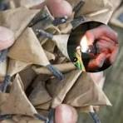
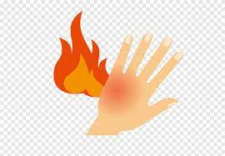
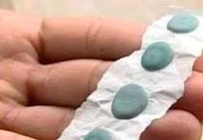
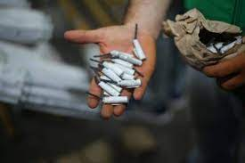
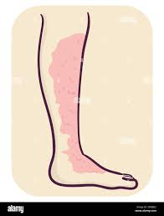
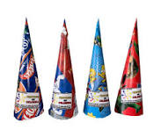
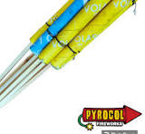
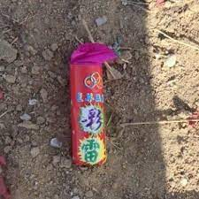
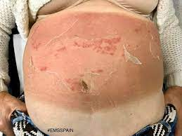
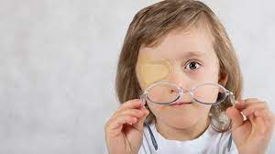
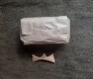
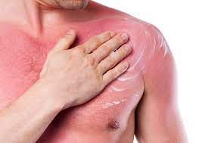
BOLETÍN EPIDEMIOLÓGICO DIARIO
Vigilancia intensificada Temporada Decembrina 2023-2024
SEMANA EPIDEMIOLOGICA Nº52
26 DICIEMBRE 2023
SEXO
TIPO DE ARTEFACTO
LUGAR DE LA LESION
COMUNA
Mechas
9 Casos
Mano
14 Casos
Totes
1 Caso
18 casos
Hombres
3 casos
Mujeres
Trueno
2 Caso
Muslo
2 Casos
Comuna 1
1 Caso
Comuna 2
1 Caso
Comuna 4
2 Casos
Volcán
4 Casos
Comuna 6
2 Casos
Comuna 7
1 Caso
Comuna 8
4 Casos
Cara
2 Casos
Volador
1 Caso
Comuna 9
1 Caso
Comuna 10
2 Casos
Comuna 11
2 Casos
Rosa china
1 Caso
Abdomen
1 Casos
Comuna 12
4 Casos
Comuna 13
1 Caso
No especificado(explosión en vía publica
1 Caso
Ojo
1 Caso
Papeleta de Pólvora
1 Caso
Varias partes del cuerpo
1 Caso
Luces de vengala
1 Caso
Fuente: Secretaria de Salud Municipal, Investigación de casos

Slide 4
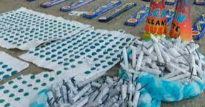
BOLETÍN EPIDEMIOLÓGICO DIARIO
Vigilancia intensificada Temporada Decembrina 2023-2024
SEMANA EPIDEMIOLOGICA Nº52
26 DICIEMBRE 2023
CASOS:
INTOXICACIONES POR SUSTANCIAS QUÍMICAS –
(Metanol y Fósforo blanco)
0
ENFERMEDADES TRANSMITIDAS POR ALIMENTOS
–ETAS (No se han constituido brotes)
0
Fuente: Secretaria de Salud Municipal, Investigación de casos

